Slide 1
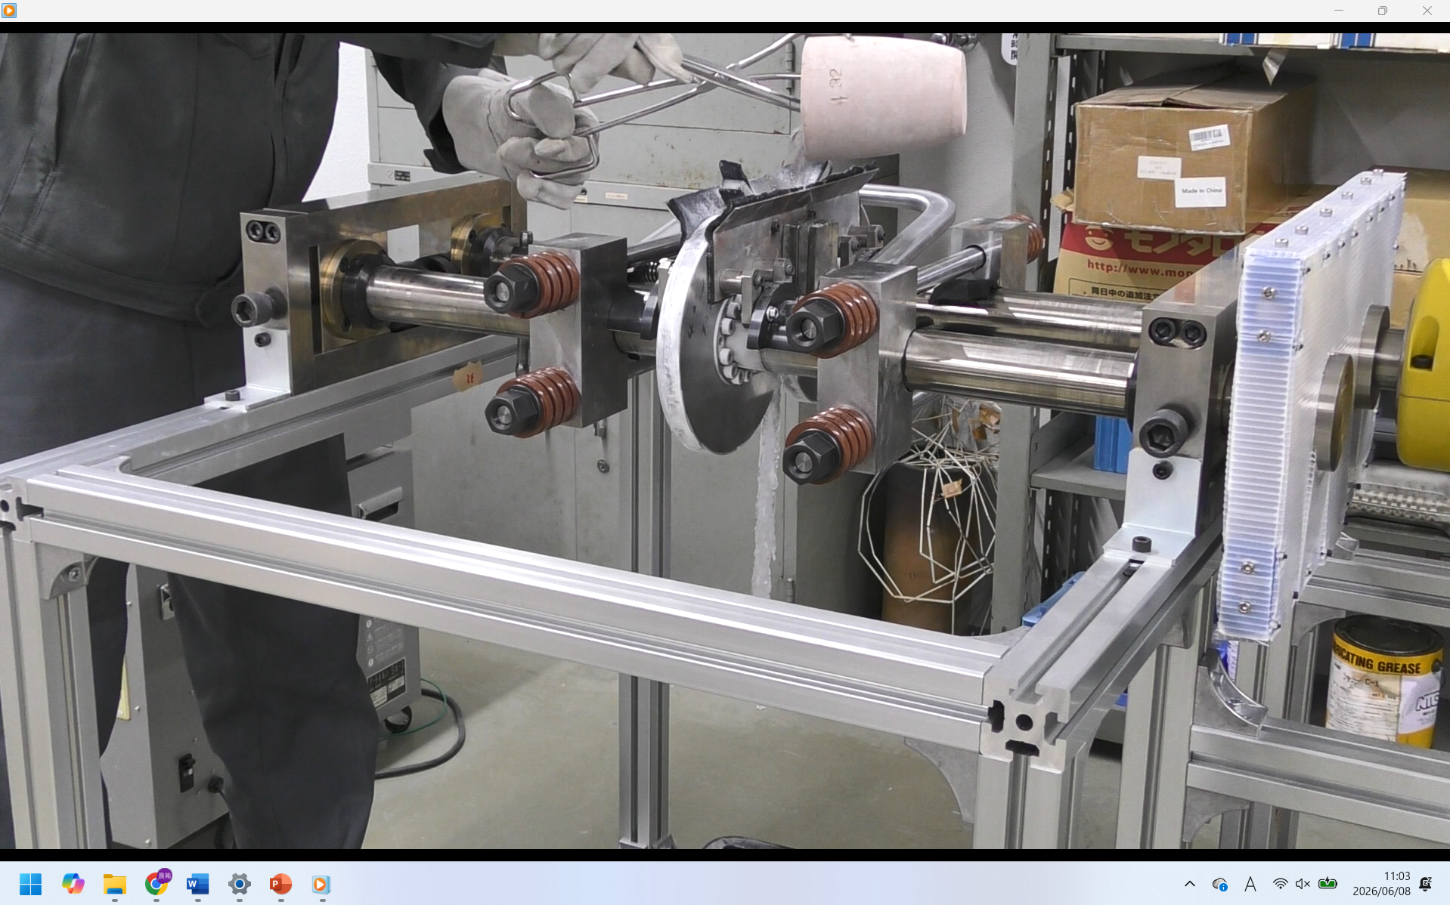

Slide 2
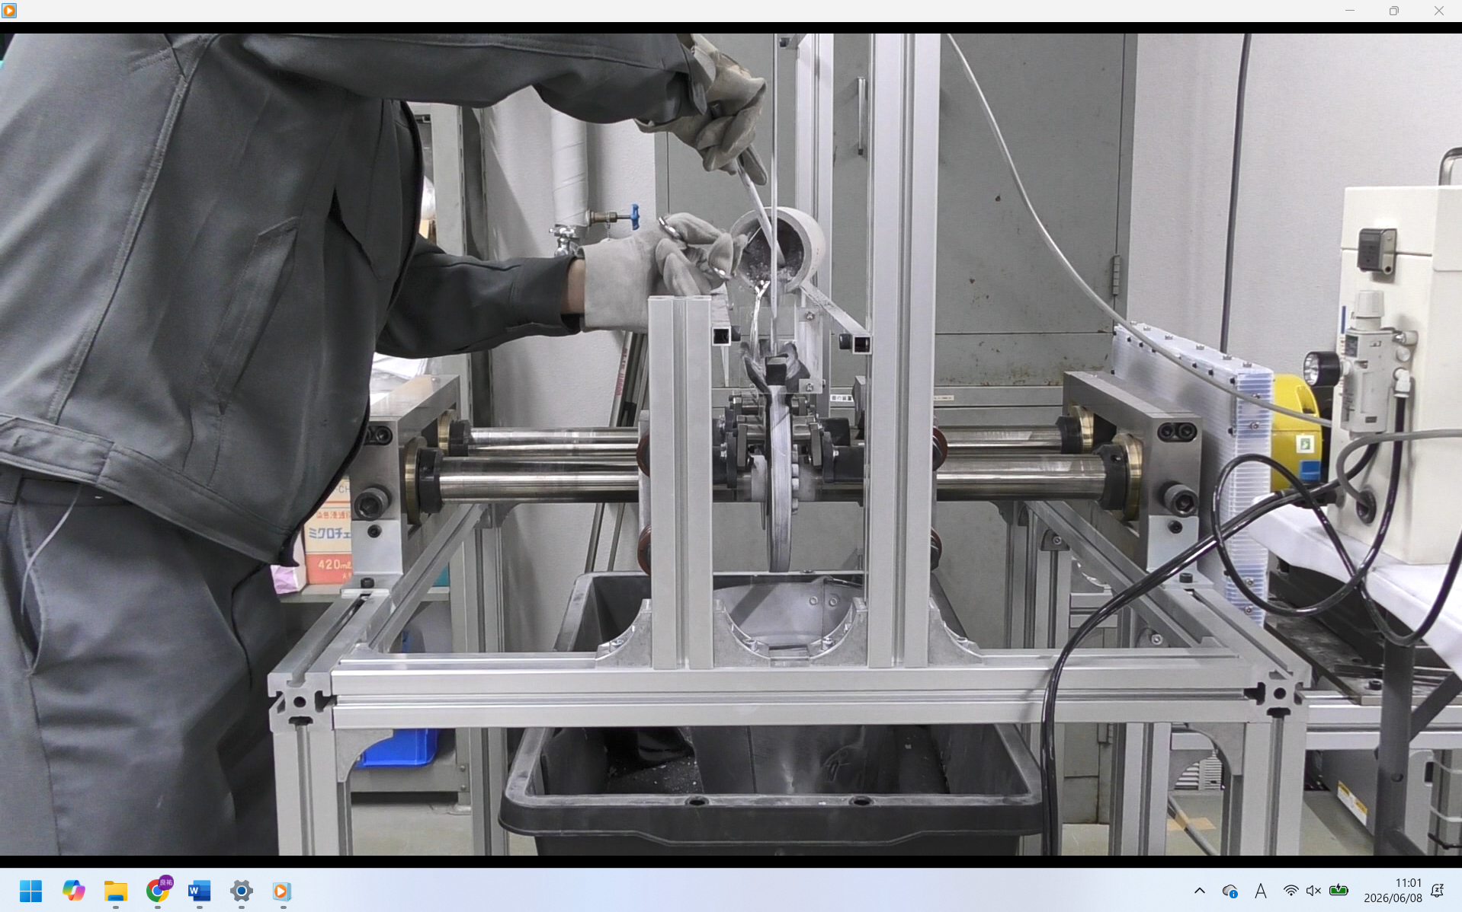

Slide 3
図1 双ロールキャスティングを用いたポーラスアルミニウム作製実験の様子
スライド1
図２ガスインジェクション法と双ロールキャスティングを用いたポーラスアルミニウム作製実験の様子
スライド2

